Slide 1
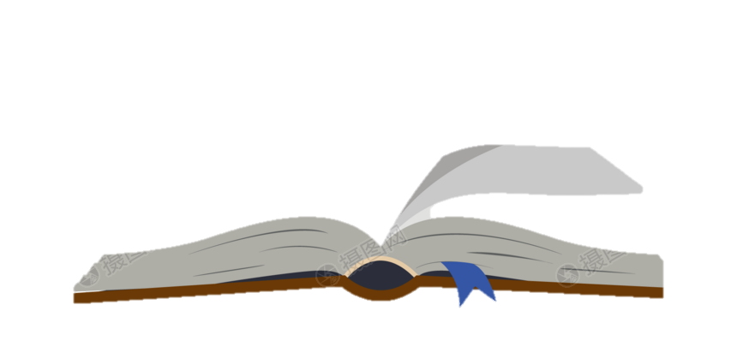
CHÀO MỪNG CÁC EM ĐẾN VỚI TIẾT HỌC

Slide 3
Thứ Năm ngày 4 tháng 4 năm 2024
Toán
Các ngày trong tuần (Tiết 1)

Slide 5
+Trong tuần em đi học vào những ngày nào?
+ Em được nghỉ học vào những ngày nào?

Slide 9
Đầu tuần
Cuối tuần

Slide 10
Hôm qua, hôm nay, ngày mai
Thứ BA
THỨ NĂM
THỨ BẢY
Thứ hai
THỨ TƯ
THỨ SÁU
CHỦ NHẬT
HÔM QUA
HÔM NAY
NGÀY MAI

Slide 11
➔ Cây đậu thần nảy mầm vào ngày thứ Hai.

Slide 12
➔ Cây đậu thần ra hoa vào ngày thứ Sáu.

Slide 14
Thứ năm
HÔM QUA
HÔM NAY
NGÀY MAI

Slide 15
Thứ bảy
Chủ nhật
HÔM QUA
HÔM NAY
NGÀY MAI

Slide 16
VUI HỌC CÙNG
Vòng quay may mắn
1
Thứ hai
Thứ bảy
6
Thứ ba
Chủ nhật
2
7
Thứ tư
Hôm qua
Hôm nay
Ngày mai
3
8
Thứ năm
9
4
Thứ sáu
10
5

Slide 17
CẢM ƠN CÁC EM ĐÃ LẮNG NGHE

